Slide 1
EUROPA.-LA VUELTA AL MUNDO EN 885 JARDINES.-GARDENS OF ENGLAND.-W-O-P
Selección de textos y fotografías por
JOSE ELIAS BONELLS

Slide 2
Warwick Castle.Old Palace Gardens
Castillo de Warwick es un medieval castillo desarrollado a partir de un original construido por Guillermo el Conquistador en 1068.
Warwick es la capital del condado de Warwickshire , Inglaterra, situada en un meandro del río Avon .
El original de madera motte-y-bailey castillo fue reconstruido en piedra en el siglo XII.
Durante la Guerra de los Cien Años , la fachada frente a la ciudad era volvieron a fortificar, dando lugar a uno de los ejemplos más conocidos de la arquitectura militar del siglo XIV.

Slide 3
Fue utilizado como una fortaleza hasta principios del siglo XVII, cuando se le concedió a Sir Fulke Greville por Jaime I en 1604.
Sir Fulke Greville convertido a una casa de campo . Era propiedad de la familia Greville, que se convirtió condes de Warwick en 1759, hasta 1978, cuando fue adquirida por el Grupo Tussauds .
Jardines formales pertenecientes al castillo de Warwick se registraron por primera vez en 1534.
Paisajismo en el siglo XVII añadió trayectorias espirales de la mota del castillo durante el programa de la restauración de Fulke Greville.

Slide 4
Francis Greville encargó Lancelot Brown relandscape los terrenos del castillo , comenzó a trabajar en los jardines y parques en 1749 y había terminado su trabajo de 1757, después de haber gastado unos 2.293 £ (£ 260 mil a partir de 2013). en el proyecto.
Los jardines cubren 2,8 kilómetros cuadrados Robert Marnock creado jardines en el parque del castillo de 1868 a 1869.
Se inició en 1743 y originalmente conocido como Temple Park, Parque del Castillo está situado al sur del castillo.
Su nombre original deriva de la Orden del Temple , que era dueño de una casa solariega en Warwick.

Slide 5
Casas de todo el perímetro del parque fueron demolidas y la tierra se levantaron sobre incorporadas al parque.
Los intentos de obtener beneficios del parque a finales del siglo XVIII incluyen el arrendamiento para el pastoreo, el cultivo de trigo, y mantener las ovejas.
Un molino de accionamiento hidráulico en los terrenos del castillo fue construido probablemente en tiempos de Enrique de Beaumont, 1r conde de Warwick.
En 1398 la fábrica se había trasladado a las afueras de las murallas del castillo del este, en la orilla oeste del río Avon.

Slide 6
Ambas plantas fueron expuestas a inundaciones. Por 1644, una casa de motor había sido añadido al molino.
El molino se reutilizó como una planta generadora de electricidad después de que había dejado de ser utilizado para moler, pero una vez que el castillo de Warwick fue equipado con electricidad de la red en 1940, el molino no era tiempo requerido y fue desmantelado en 1954.
Junto al molino es El Jardín Mill , que es propiedad privada, pero abierta al público.
Interesantes vistas del castillo se puede ver en este jardín .

Slide 7
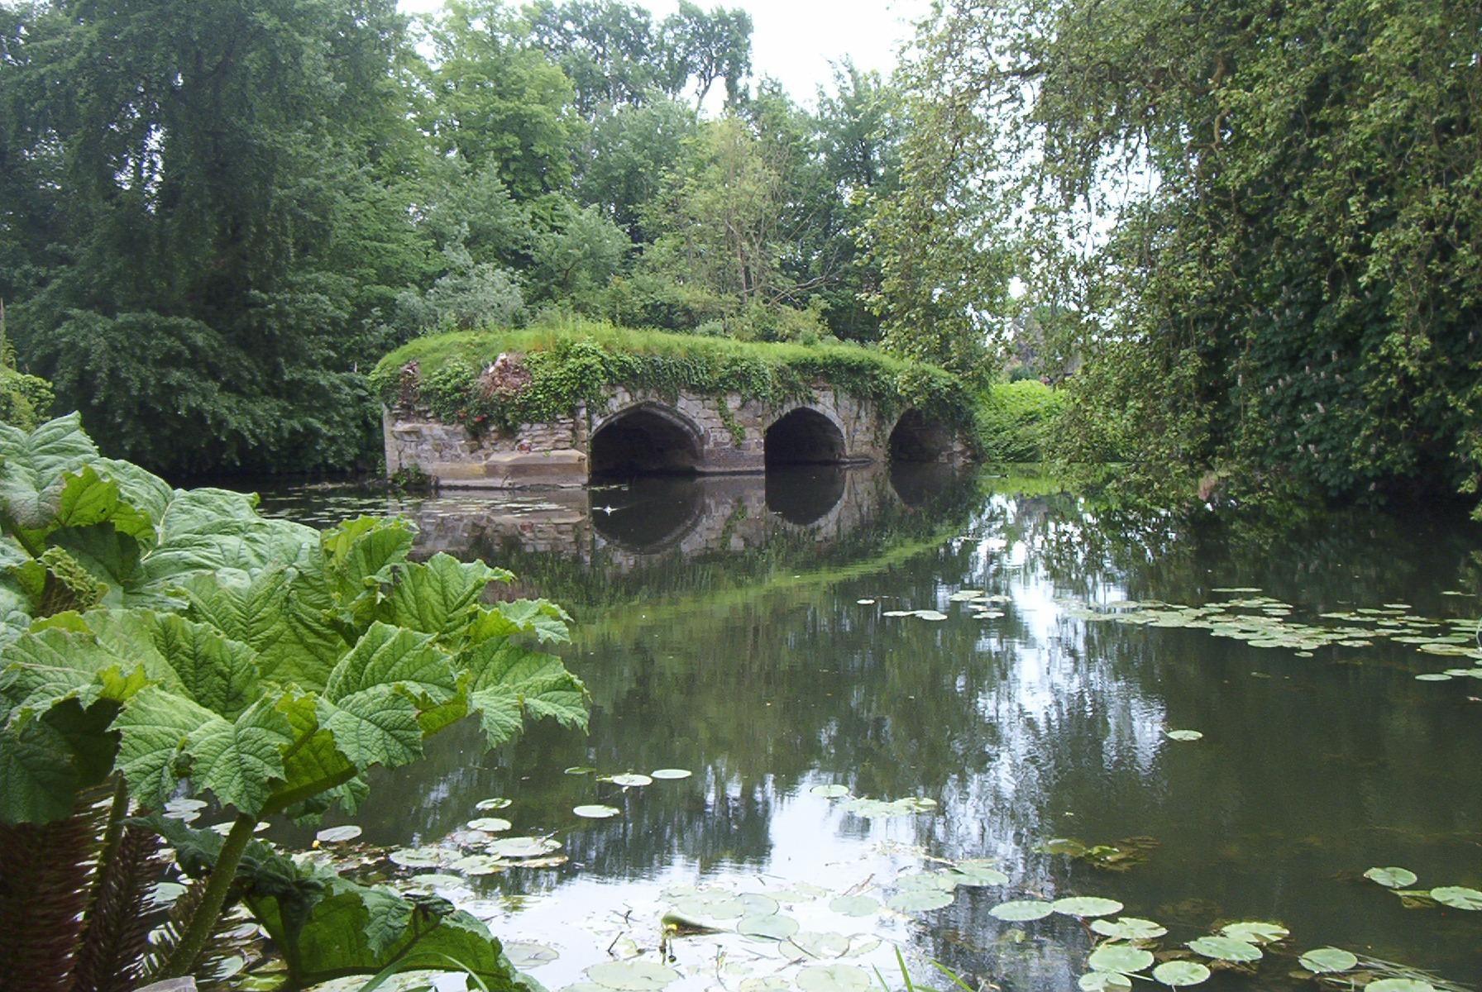
Notes:
Warwick Castle.

Slide 8
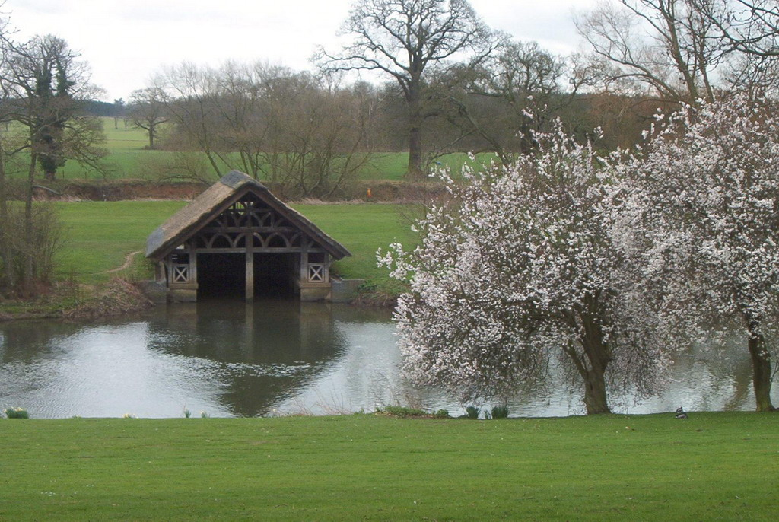
Notes:
Warwick Castle.

Slide 9
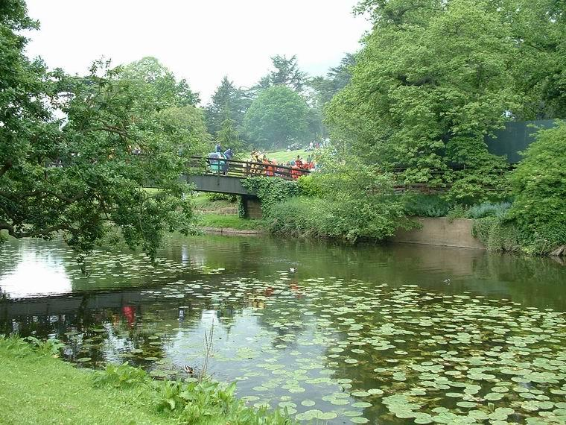
Notes:
Warwick Castle.

Slide 10
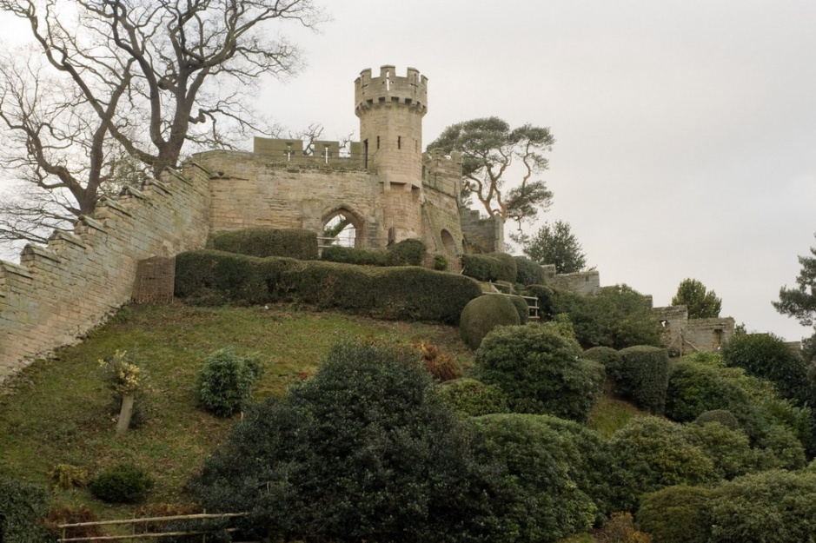
Notes:
Warwick Castle.

Slide 11
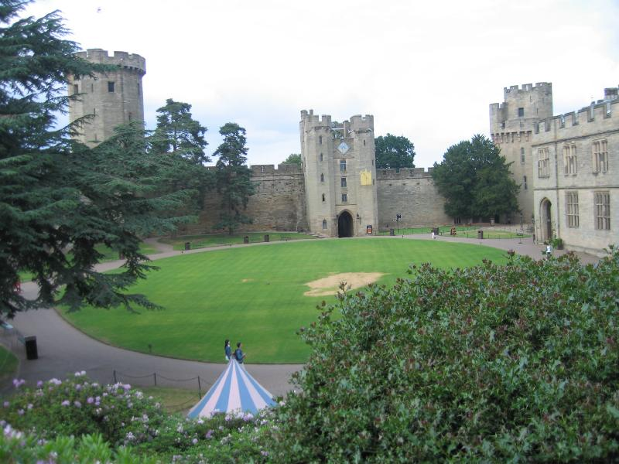
Notes:
Warwick Castle.

Slide 12
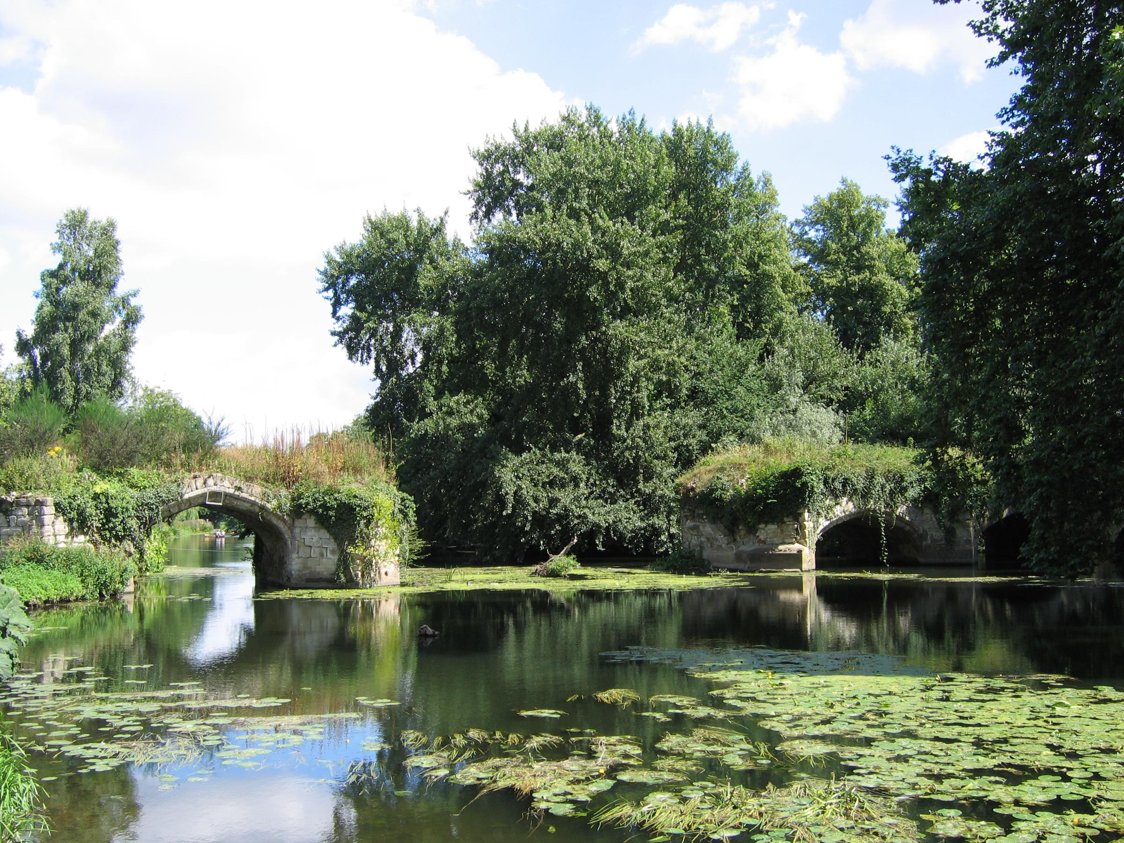
Notes:
Warwick Castle.

Slide 13
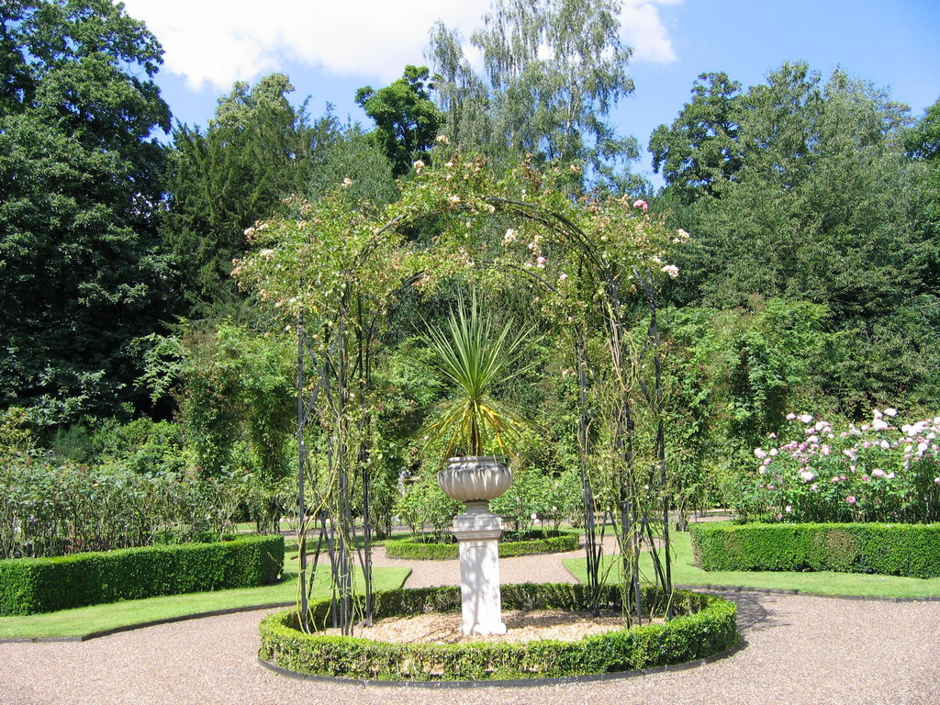
Notes:
Warwick Castle.

Slide 14
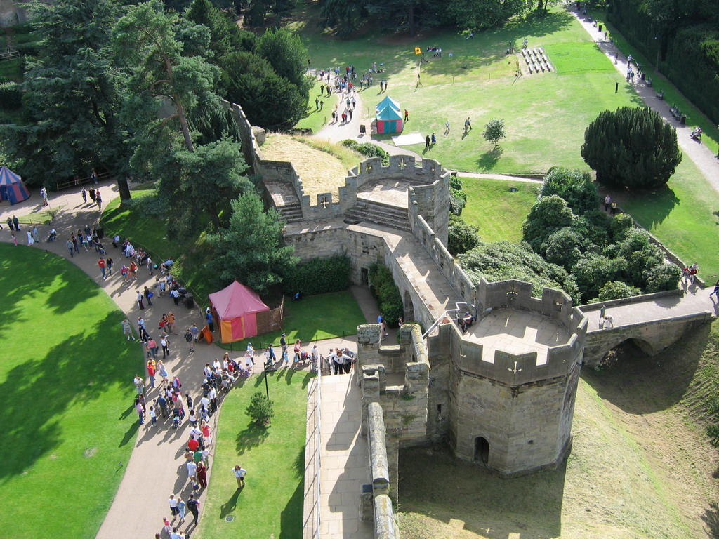
Notes:
Warwick Castle.

Slide 15
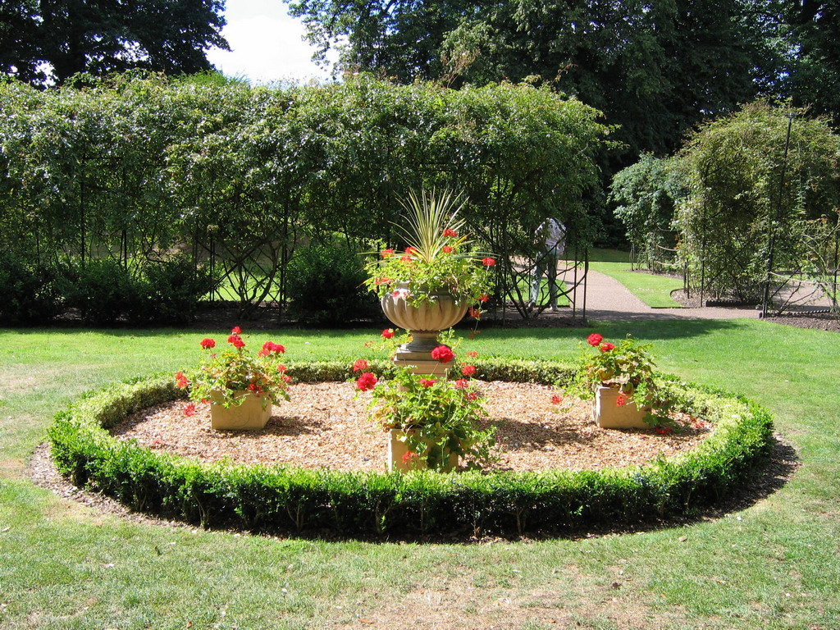
Notes:
Warwick Castle.

Slide 16
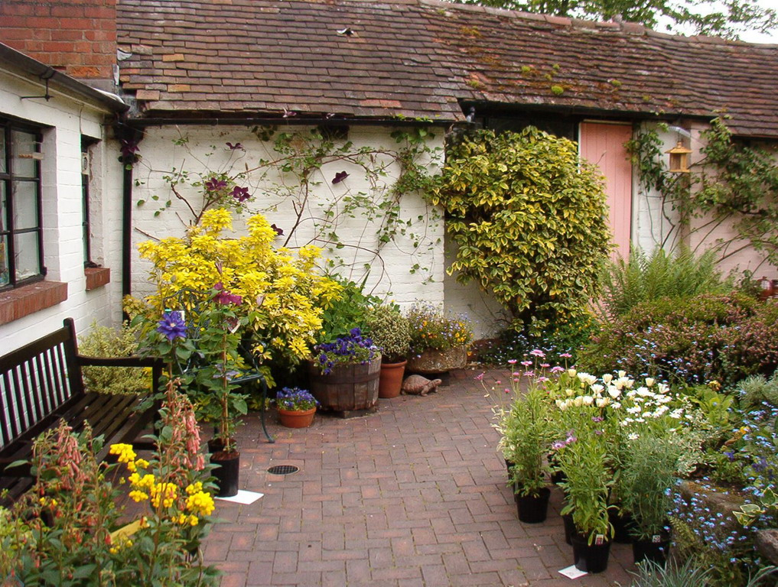
Notes:
Warwick Castle.

Slide 17
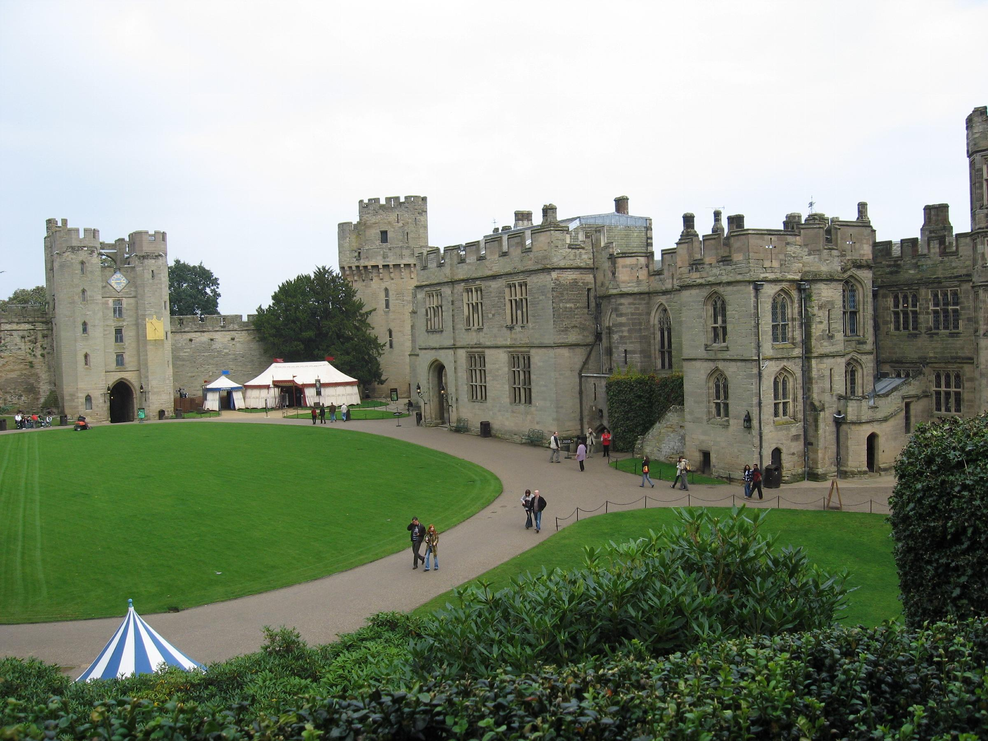
Notes:
Warwick Castle.

Slide 18
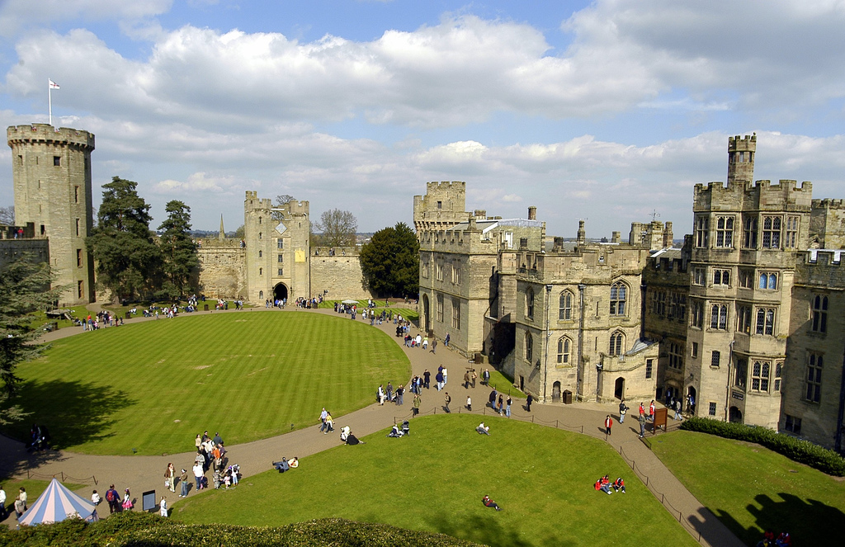
Notes:
Warwick Castle.

Slide 19
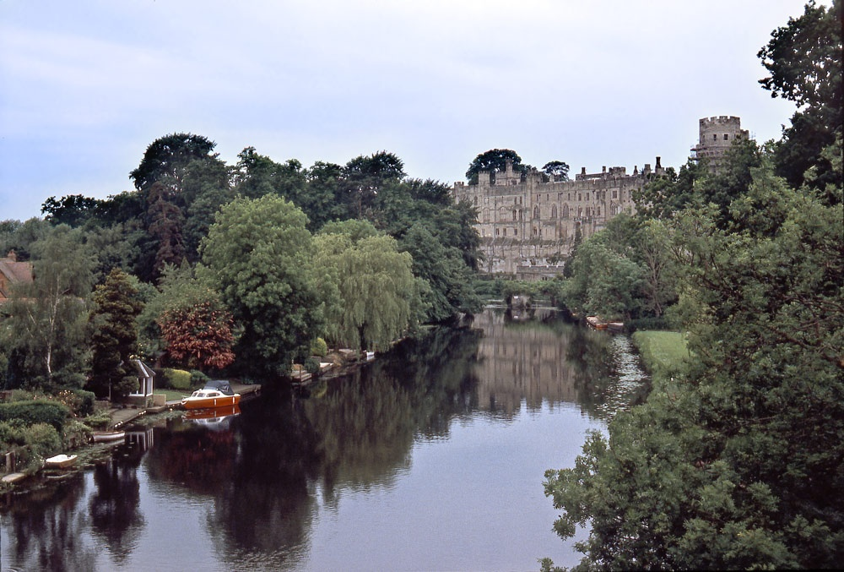

Slide 20
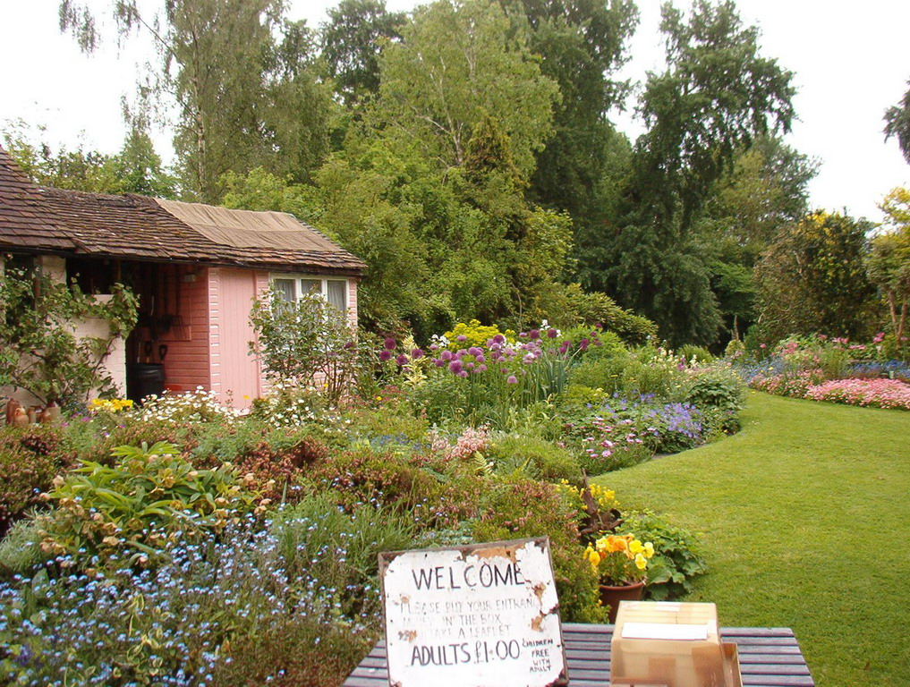
Notes:
Warwick Castle.

Slide 21
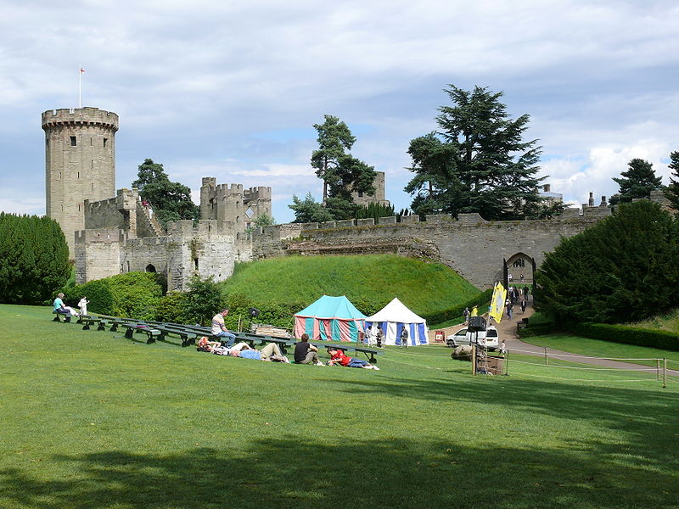
Notes:
Warwick Castle.

Slide 22
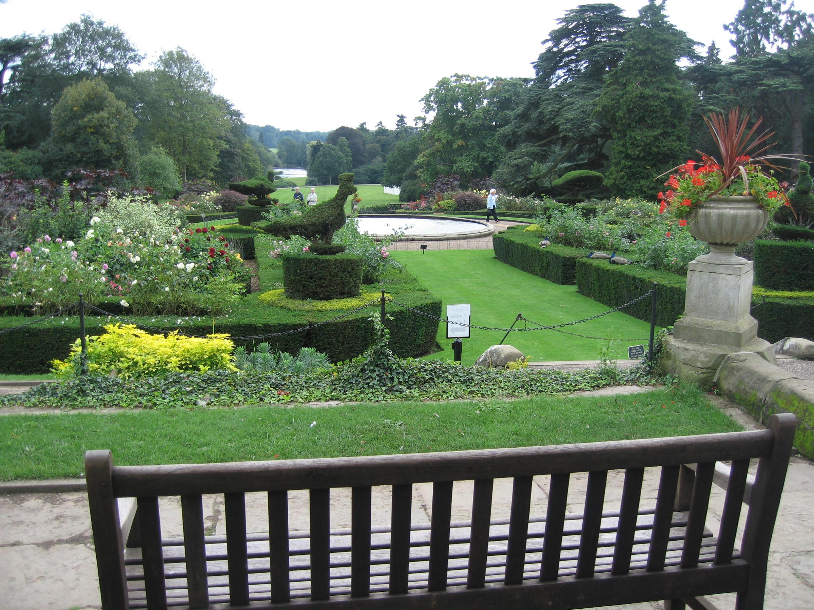
Notes:
Warwick Castle.

Slide 23
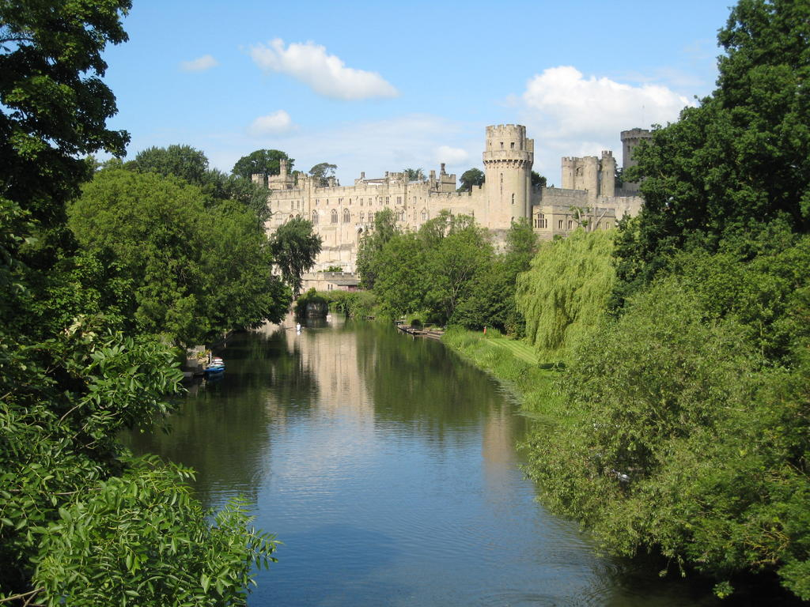
Notes:
Warwick Castle.

Slide 24
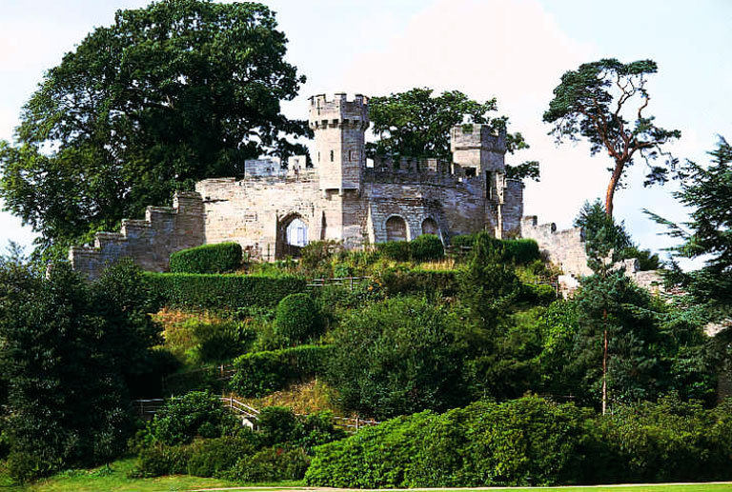
Notes:
Warwick Castle.

Slide 25
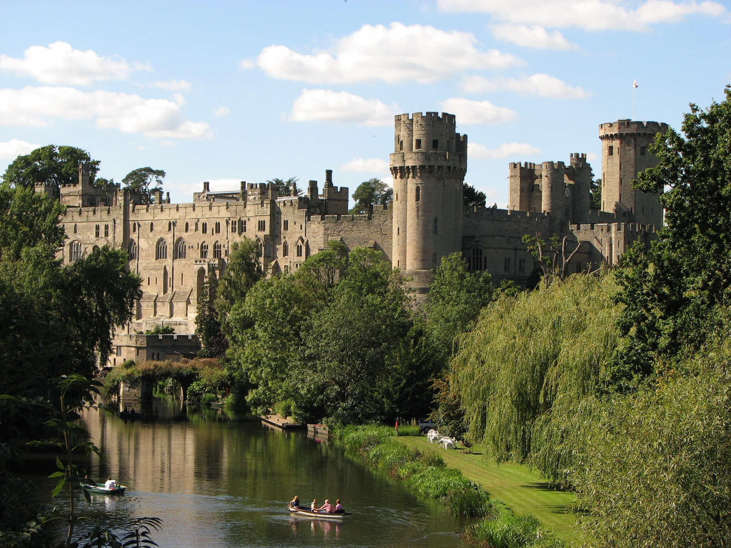
Notes:
Warwick Castle.

Slide 26
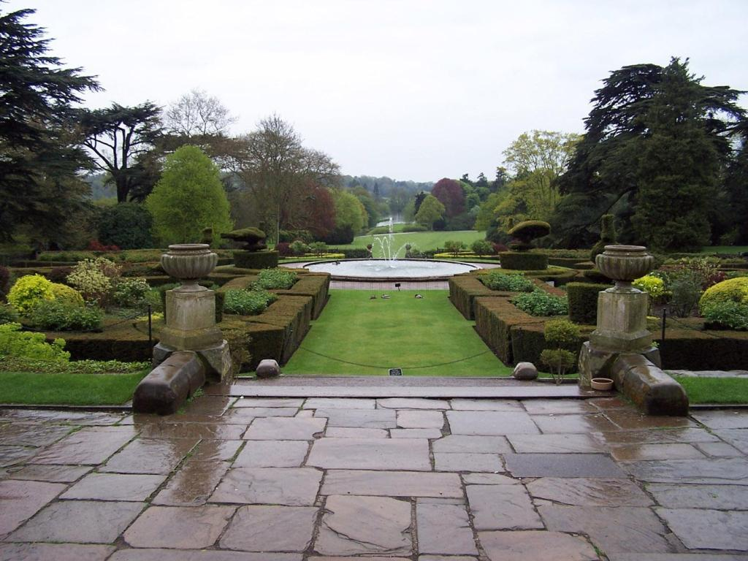
Notes:
Warwick Castle.

Slide 27
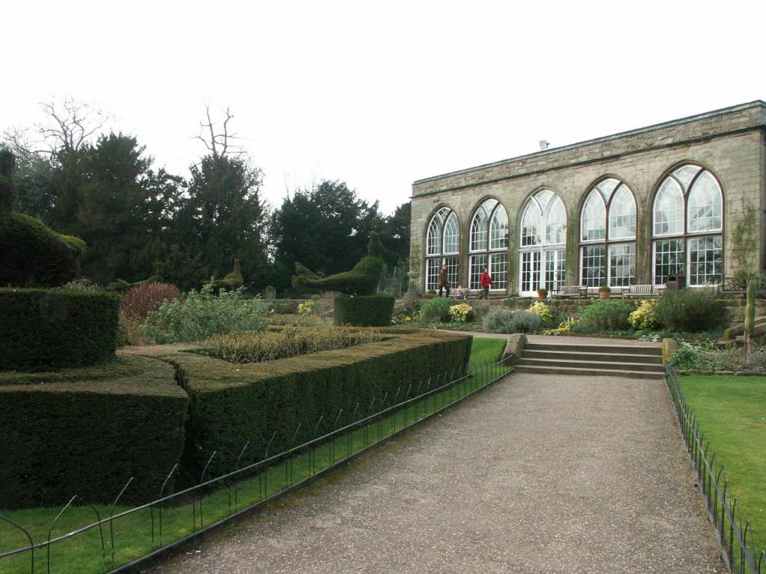
Notes:
Warwick Castle.

Slide 28
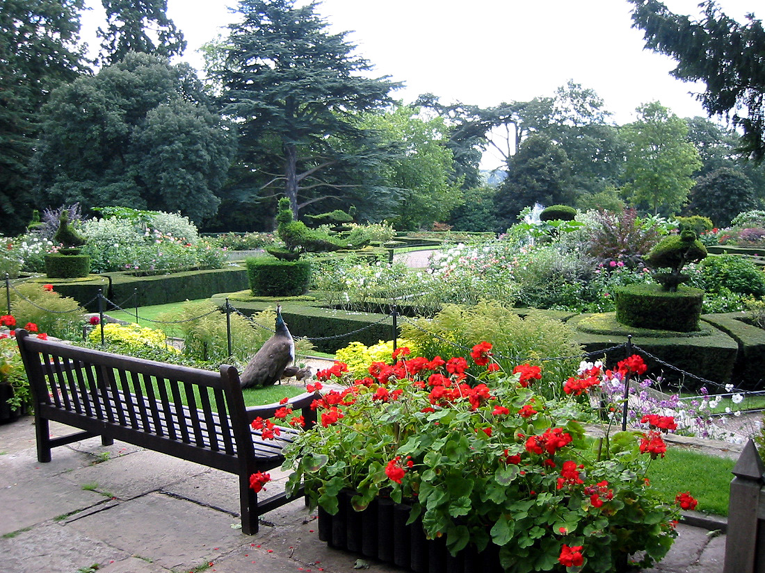
Notes:
Warwick Castle.

Slide 29
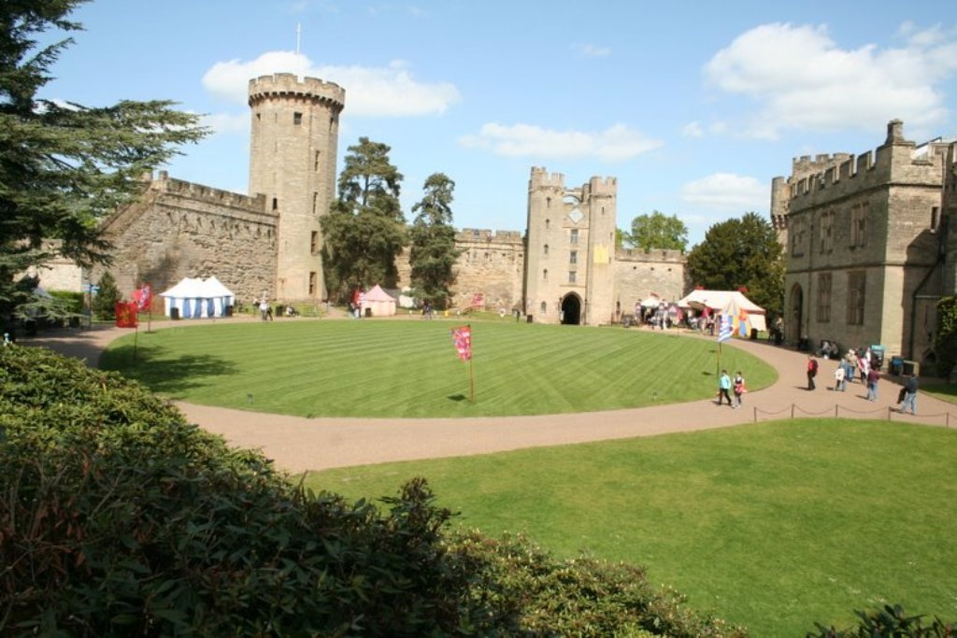
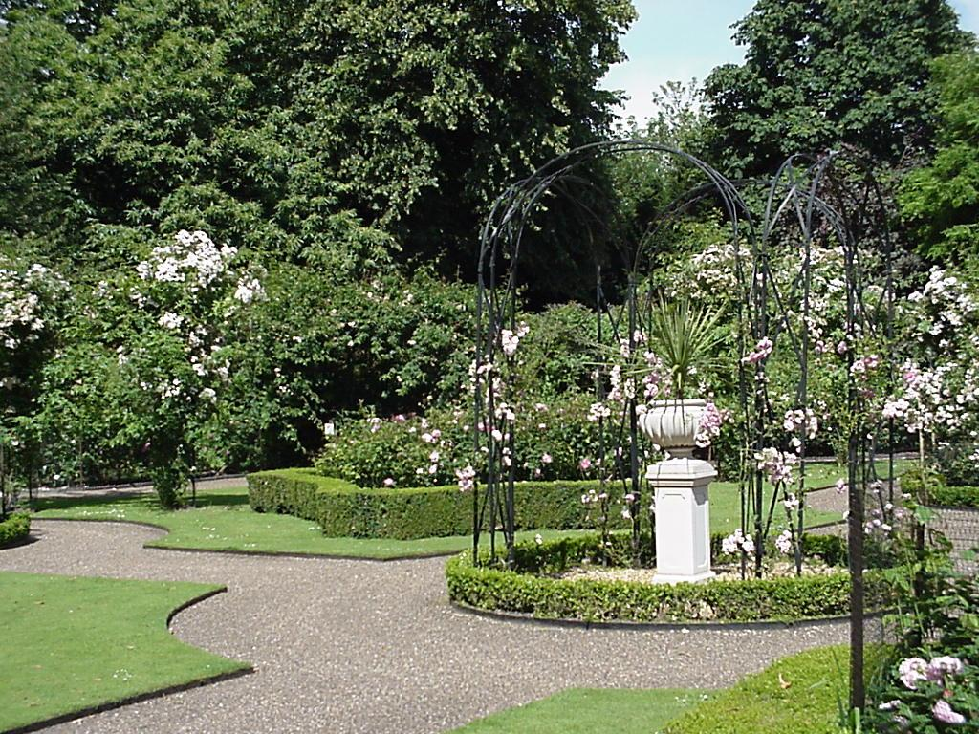
Notes:
Warwick Gardens

Slide 30
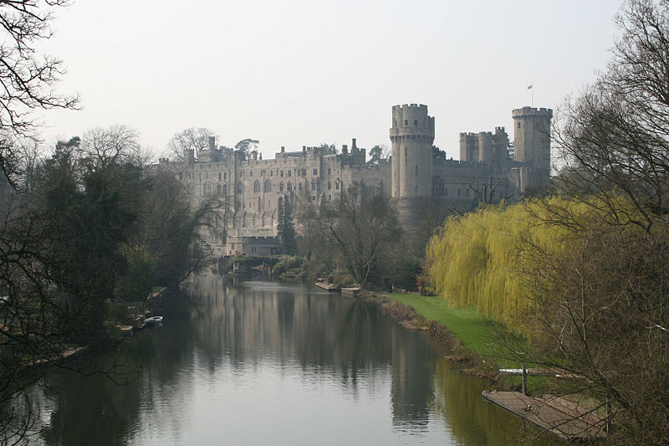

Slide 31
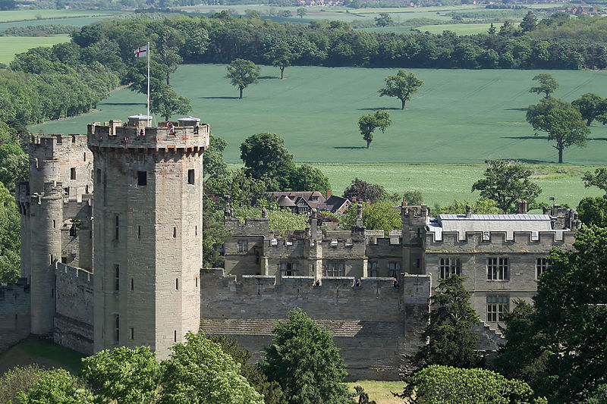

Slide 32
Warwick Gardens.-Peacock Gardens
Un gran castillo medieval a orillas del río Avon, con parque y jardín.
Lancelot Brown eliminó los viejos parterres y barrió la tierra abajo desde el castillo hasta el río, como lo hizo en el castillo de Alnwick.
Walpole, en 1751, dijo que "La vista me gustó más de lo que puedo expresar.
En el siglo XIX Robert Marnock añadió un parterre hexagonal y un jardín de rosas (c1870). Conocido como el Peacock Garden, se encuentra en frente del invernadero, que contiene una reproducción del famoso Jarrón Warwick que pertenecía a la familia.

Slide 33
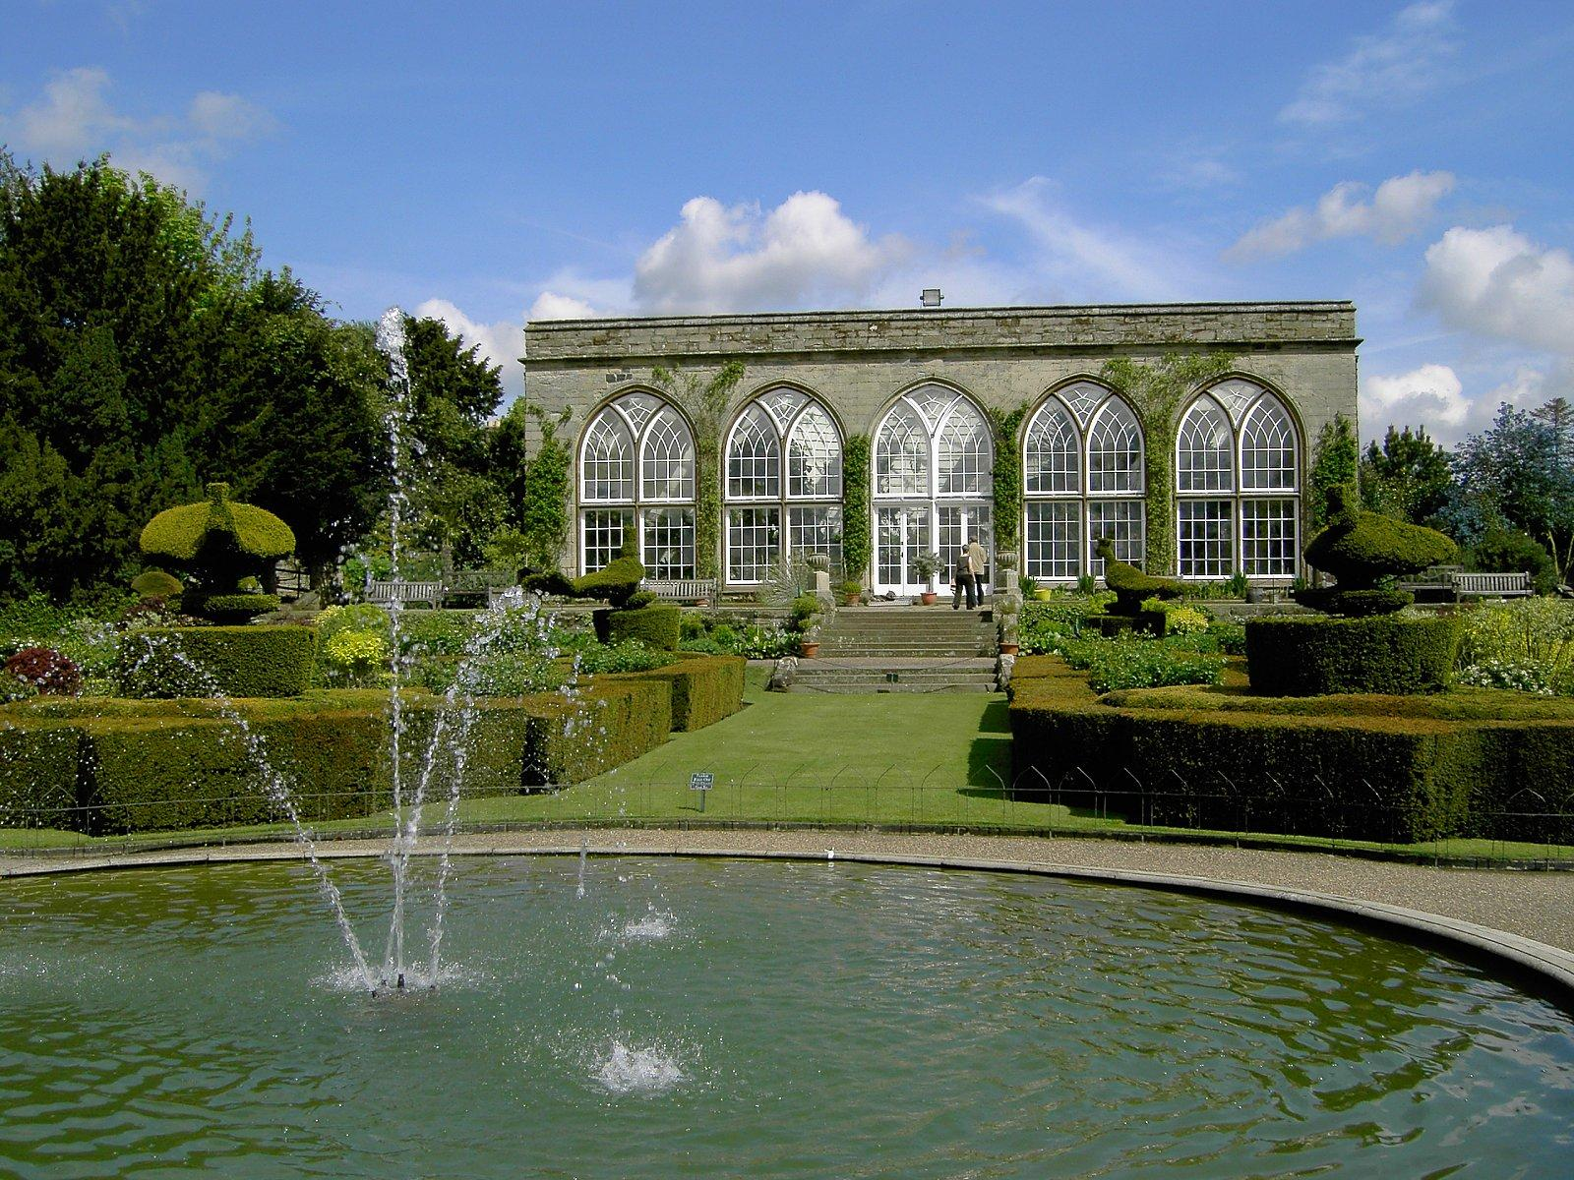
Notes:
Peakock Gardens

Slide 34
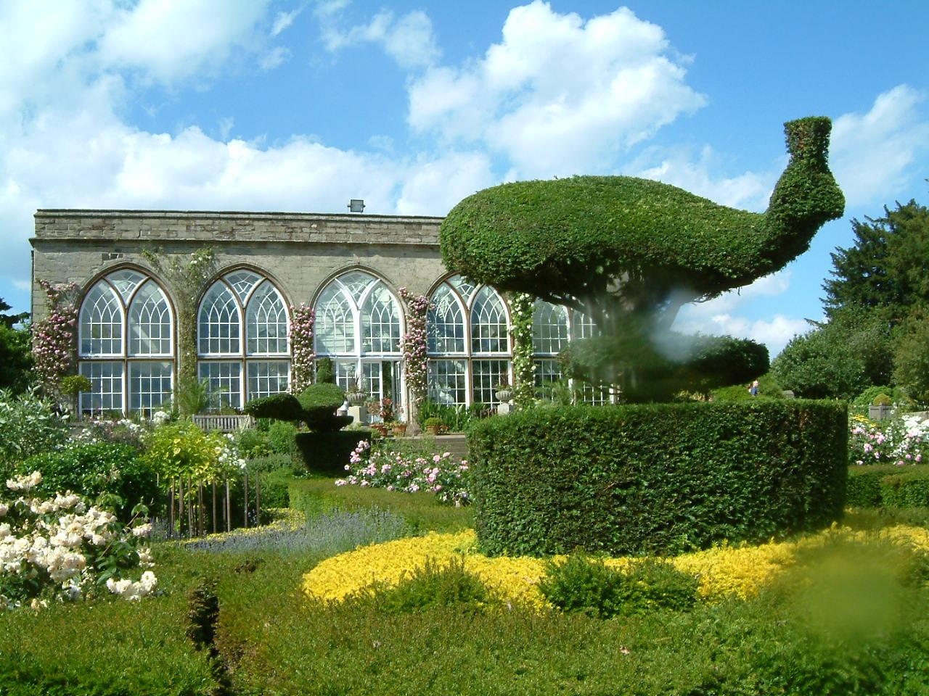
Notes:
Peackoc Gardens

Slide 35
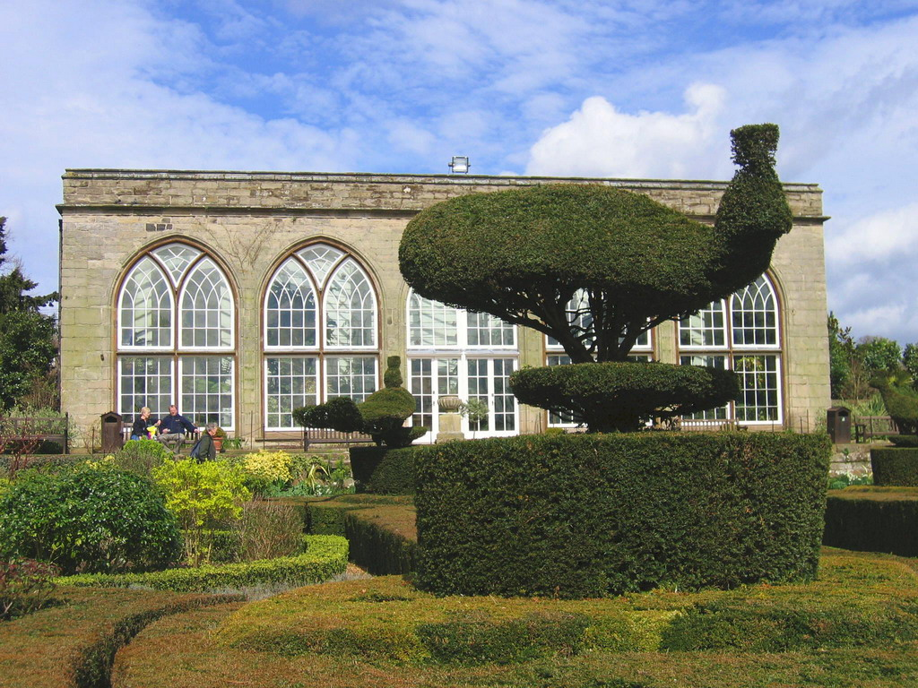
Notes:
Peacock Gardens

Slide 36
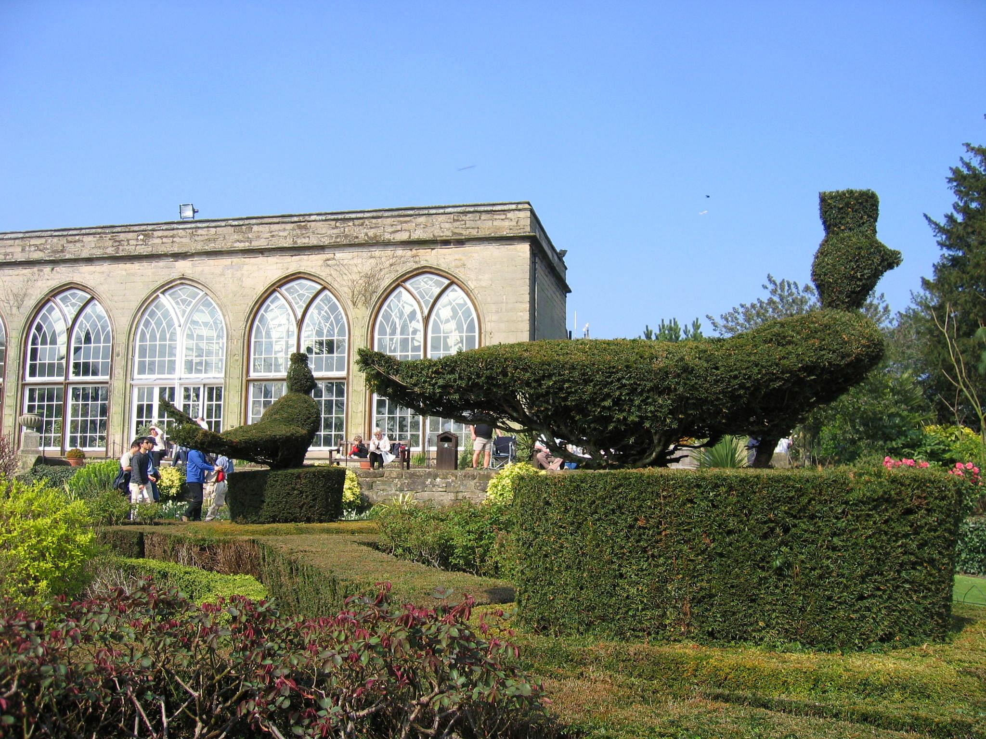
Notes:
The Peacock Gardens.-1

Slide 37
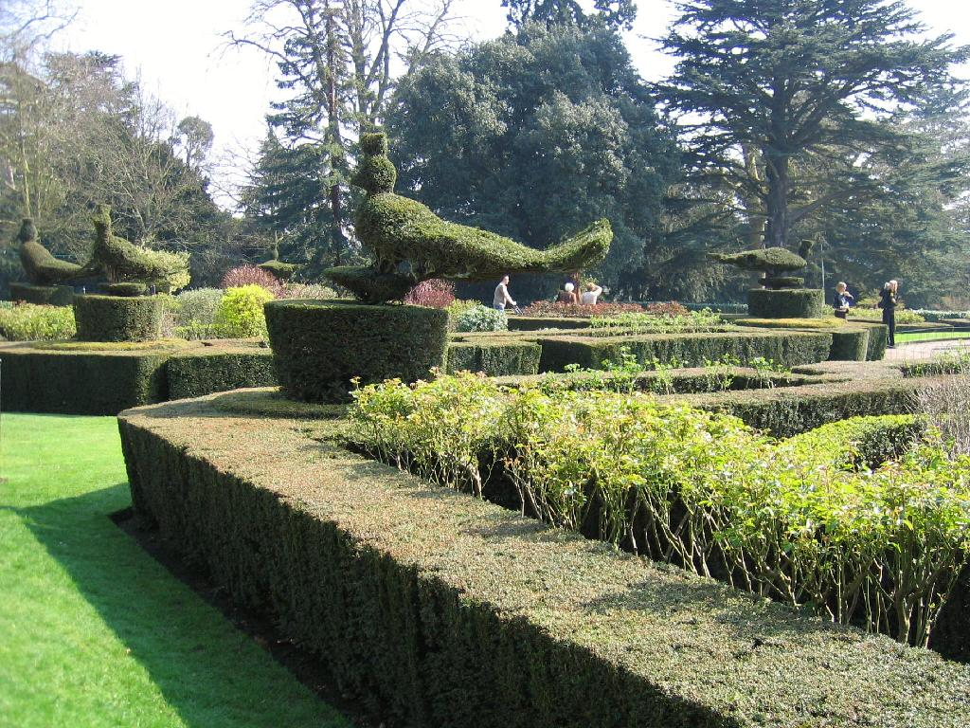
Notes:
The Peacock Gardens.-1

Slide 38
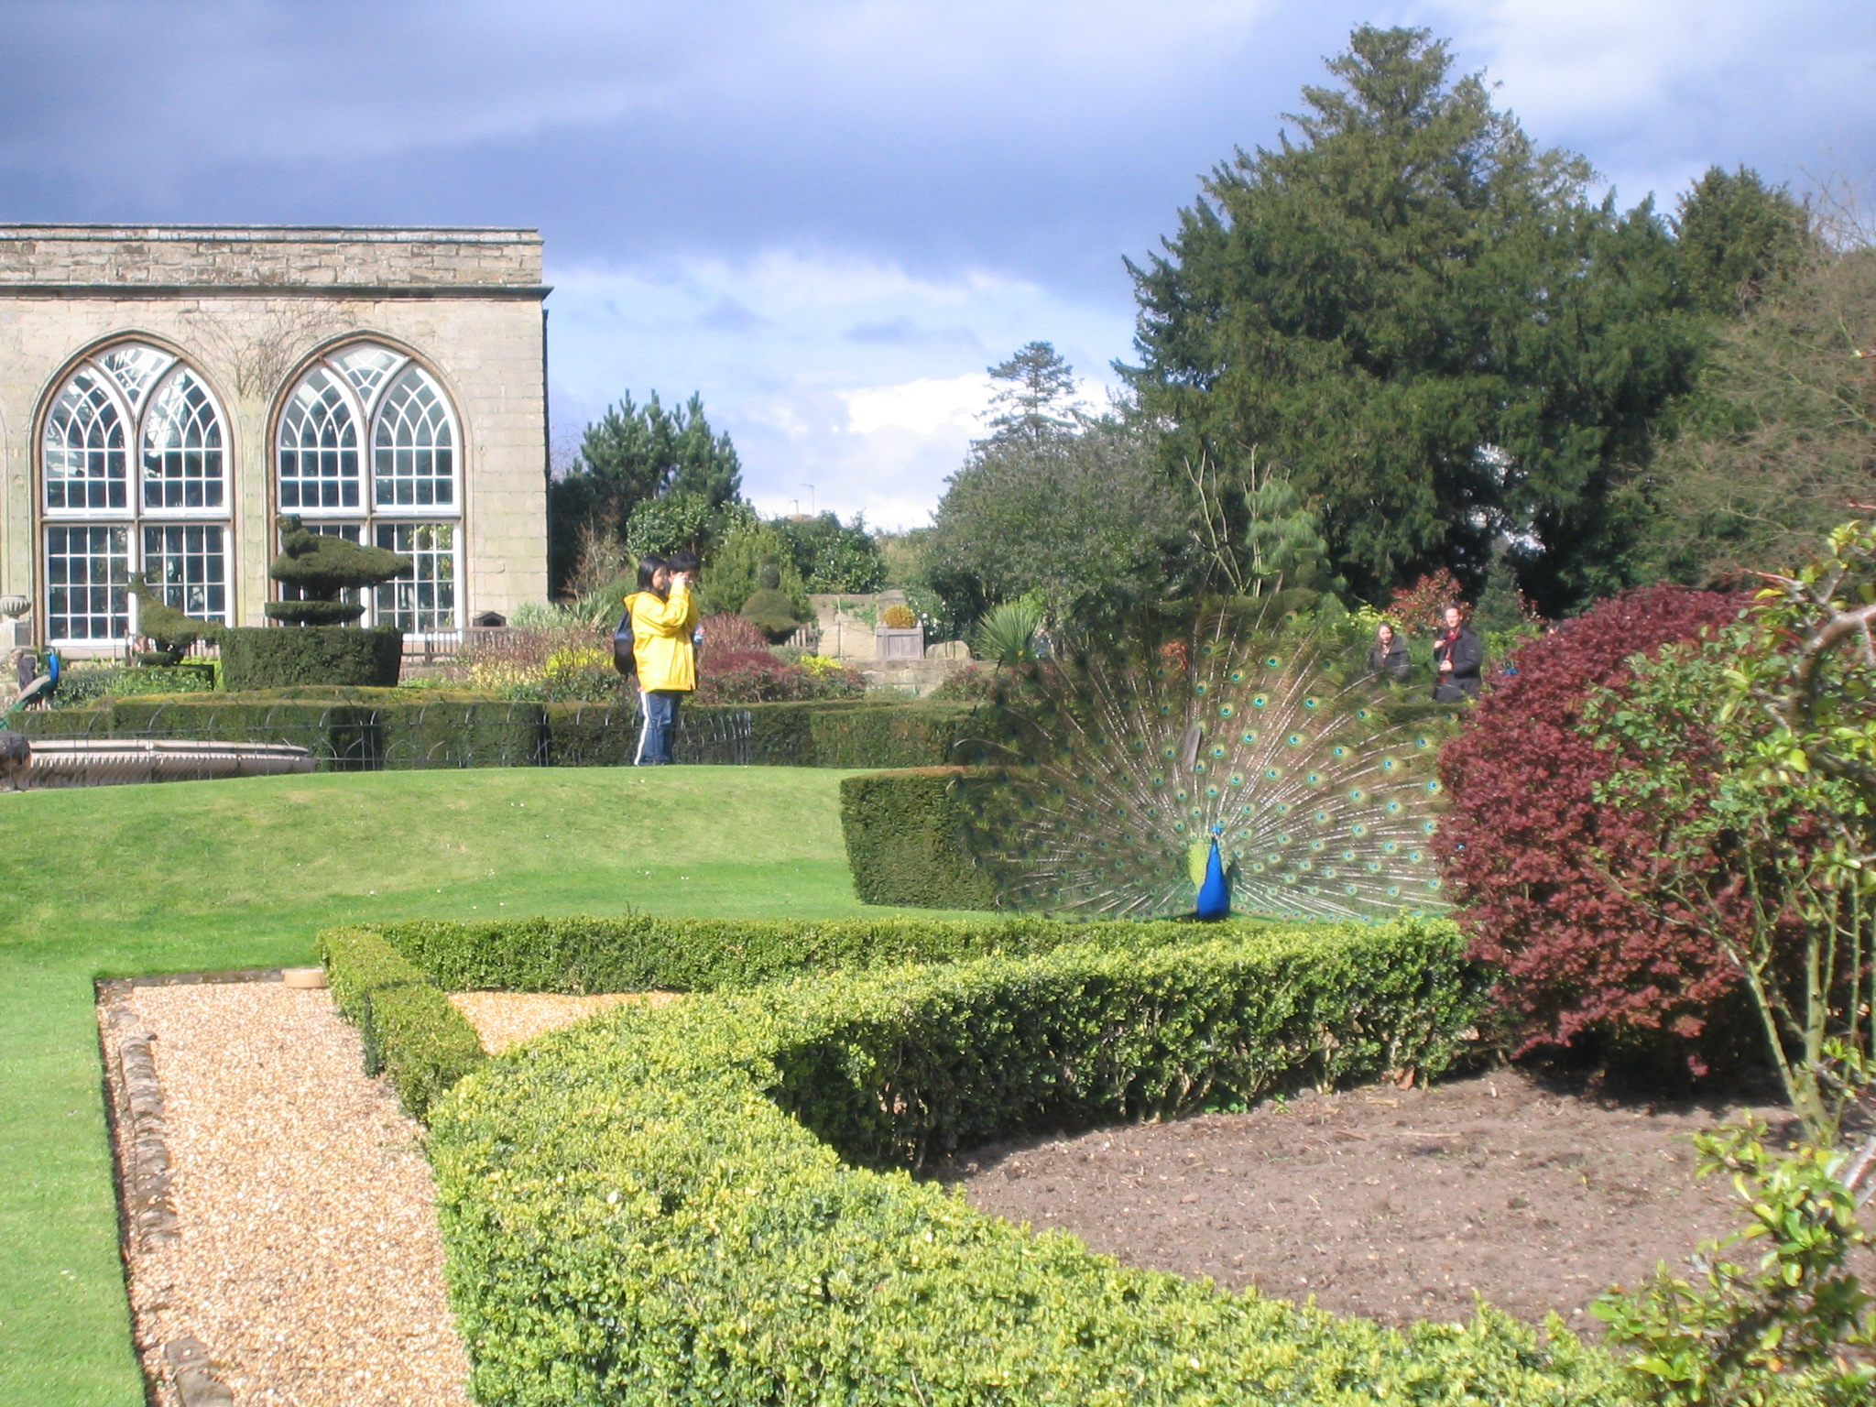
Notes:
The Peacock Gardens.-1

Slide 39
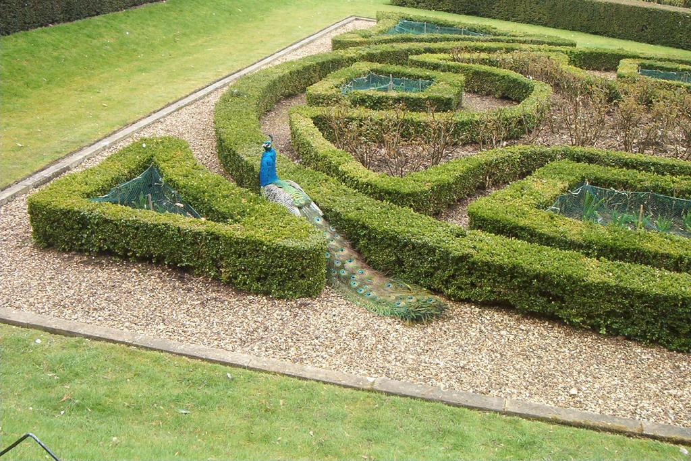
Notes:
Peacock Gardens

Slide 40
Osborne House
Osborne House es una antigua residencia real en East Cowes , Isla de Wight , Reino Unido .
La casa fue construida entre 1845 y 1851 por la reina Victoria y el príncipe Alberto , como una casa de verano y refugio rural.
El príncipe Alberto se diseñó la casa en el estilo de un Renacimiento italiano palacio.
El constructor fue Thomas Cubitt , el Londres arquitecto y constructor cuya empresa construyó la fachada principal del Palacio de Buckingham a la pareja real en 1847.

Slide 41
Una casa de principios de menores en el lugar fue demolido para dar paso a una casa nueva y más grande hasta la fecha.
La reina Victoria murió en Osborne House en enero de 1901.
Tras su muerte, la casa se convirtió en superávit a las necesidades reales y se le dio al estado con unas cuantas habitaciones conserva como museo privado real dedicado a la reina Victoria.
Desde 1903 hasta 1921 fue utilizado como una escuela de formación de oficiales subalternos de la marina de guerra real conocido como el Royal Naval College.
Osborne House hoy en día está totalmente abierta al público.

Slide 42
Desde 1903 hasta 1921 fue utilizado como una escuela de formación de oficiales subalternos de la marina de guerra real conocido como el Royal Naval College.
Osborne House hoy en día está totalmente abierto al público.

Slide 43
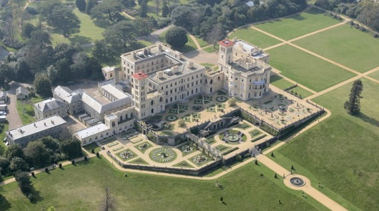
Notes:
Osborne House

Slide 44
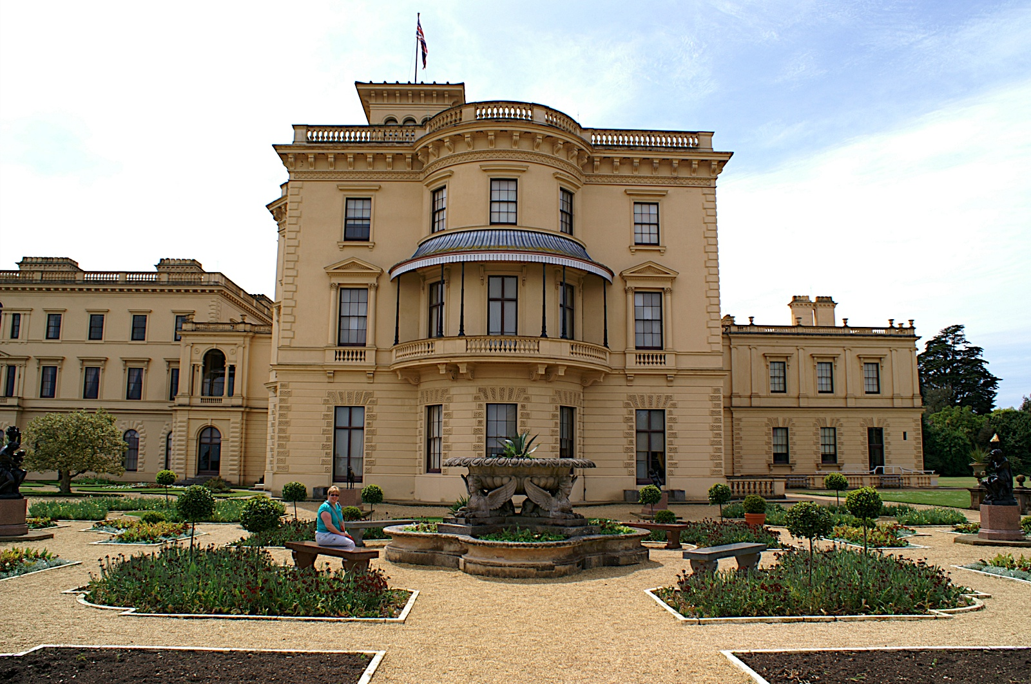
Notes:
Osborne House

Slide 45
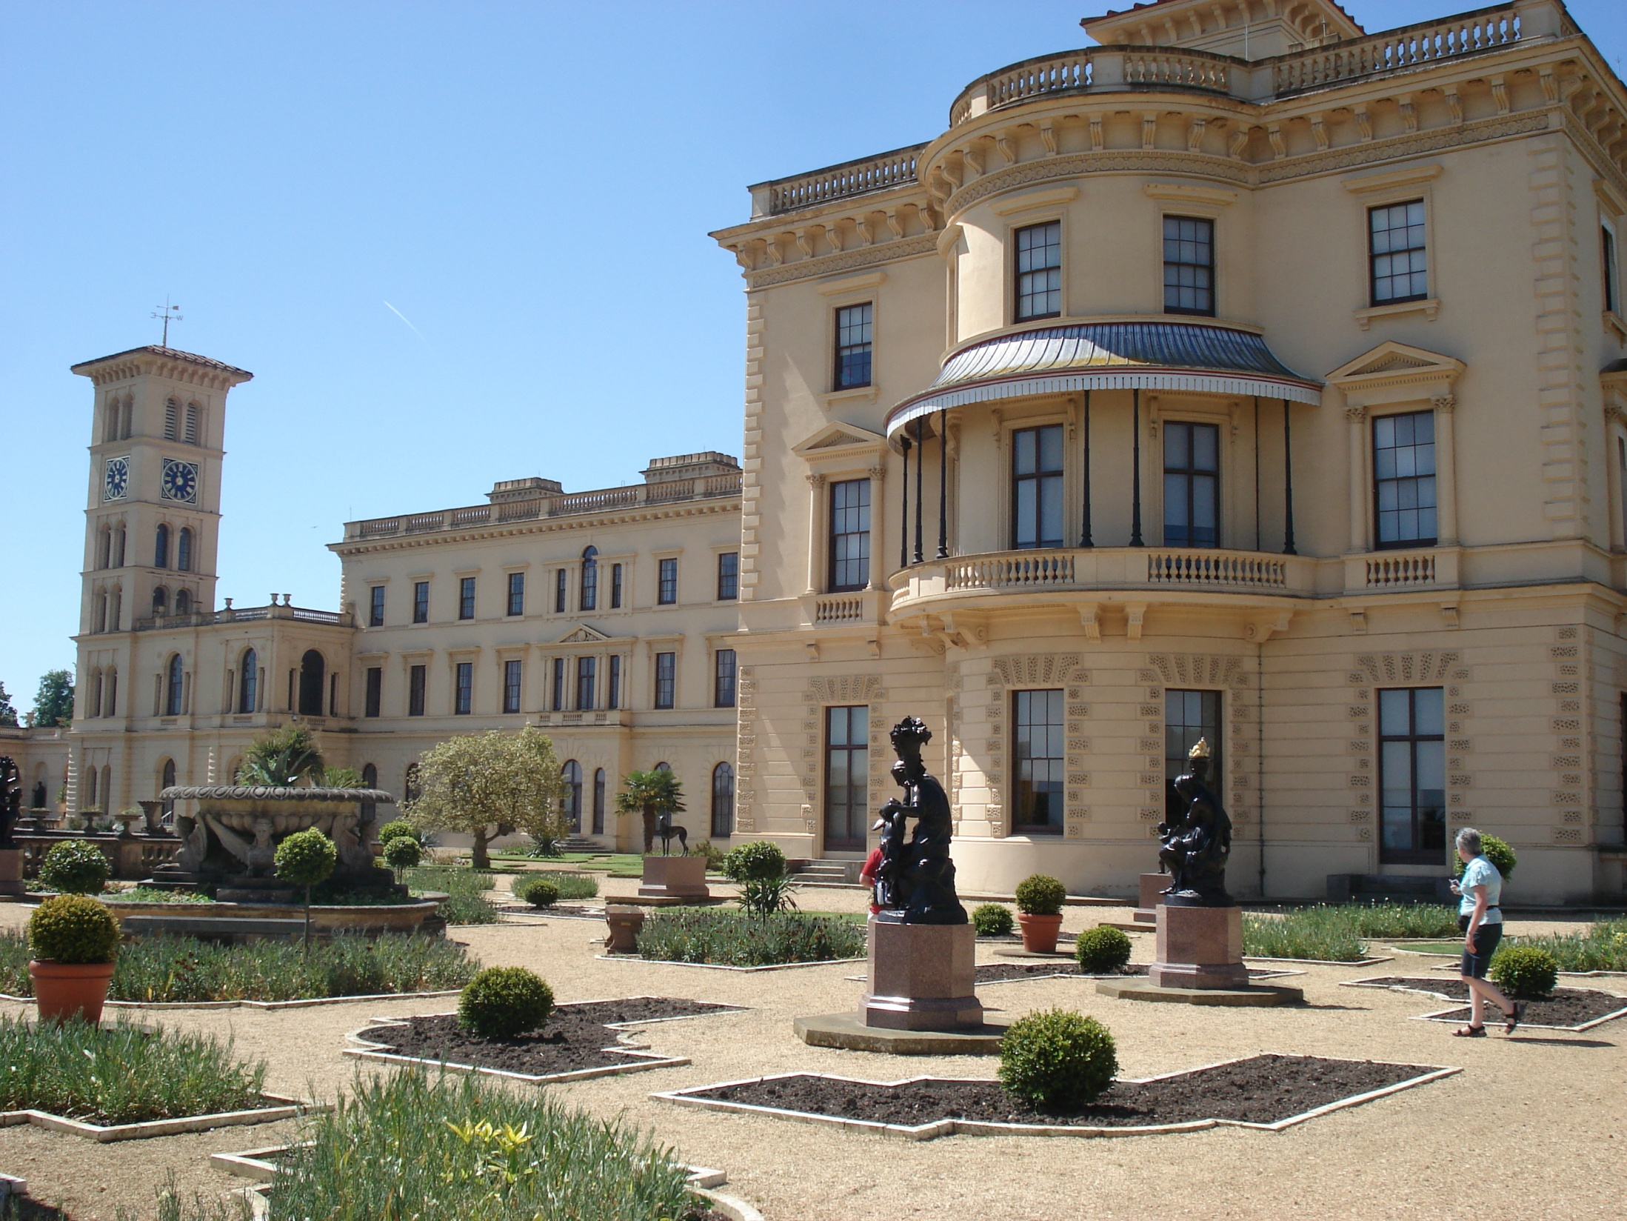
Notes:
Osborne House

Slide 46
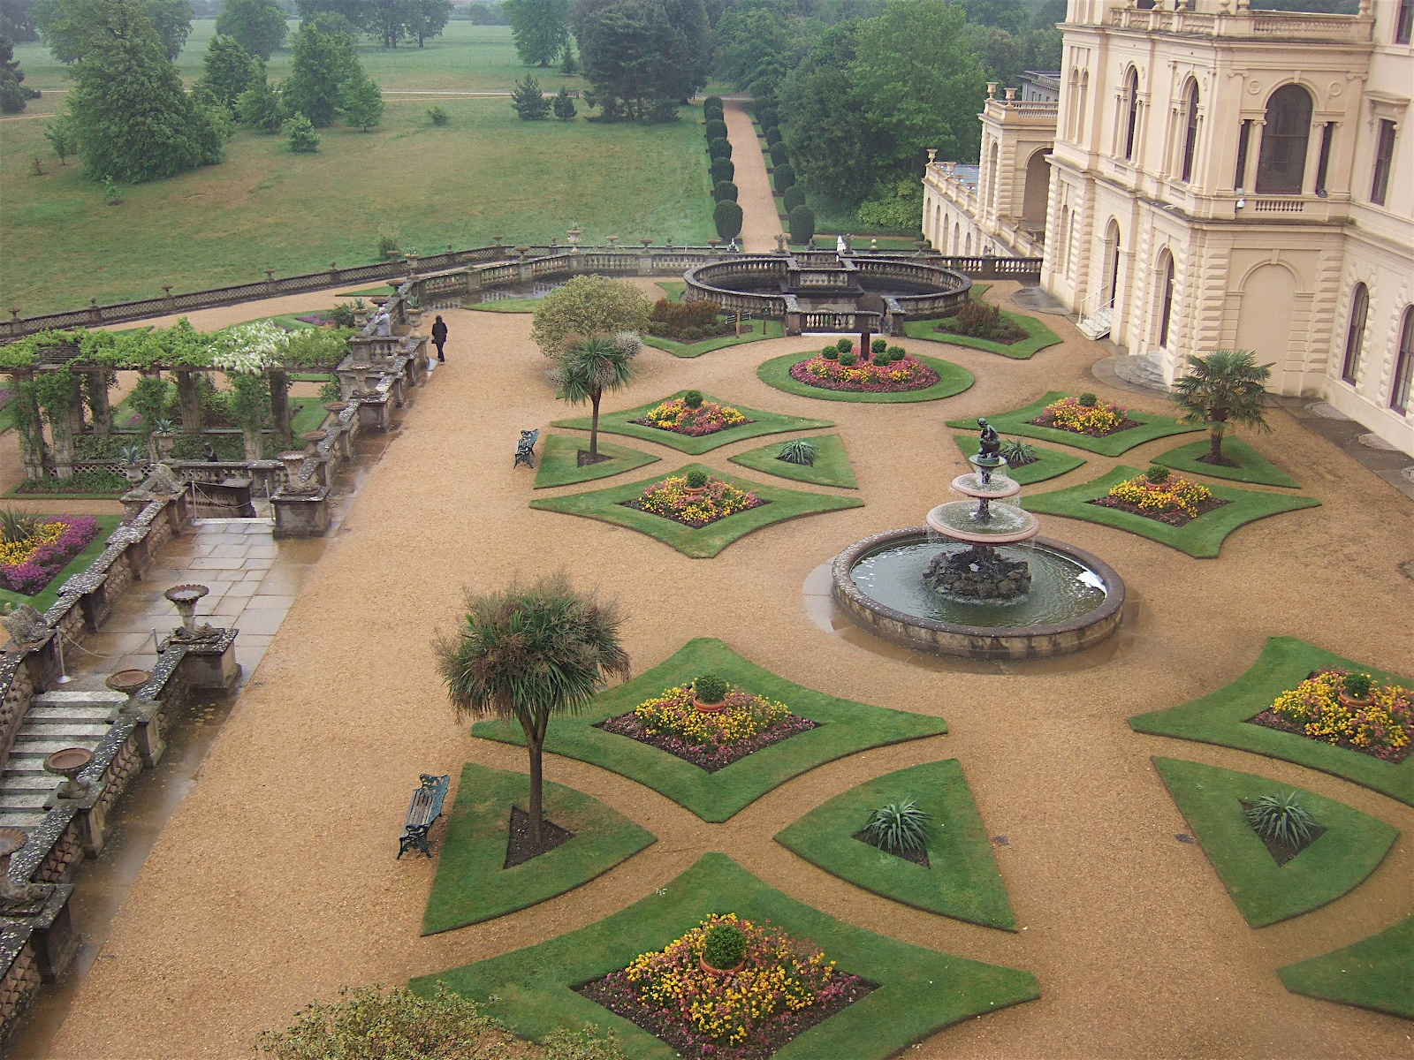
Notes:
Osborne House

Slide 47
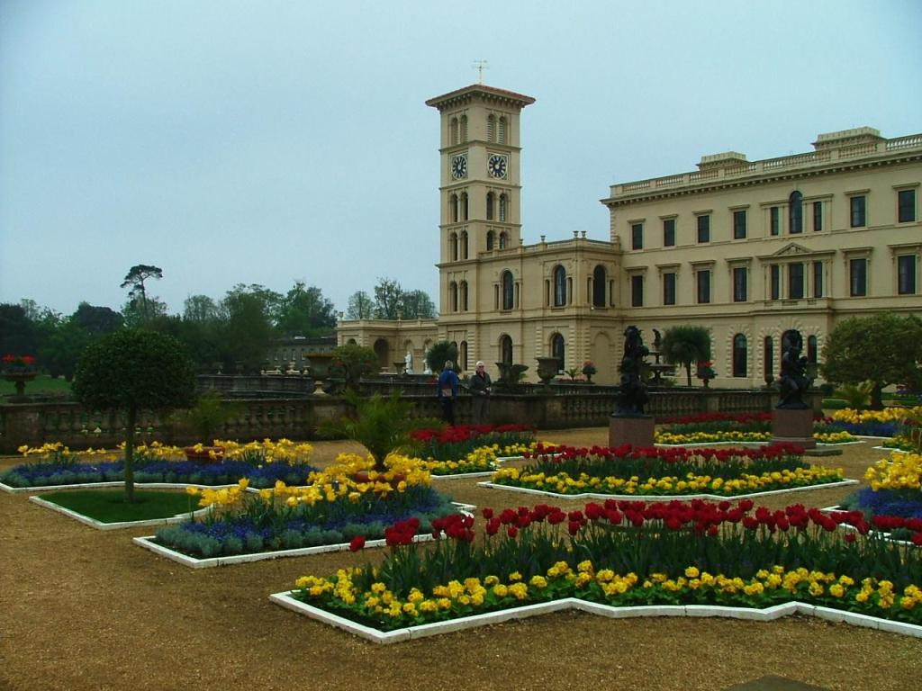
Notes:
Desde 1903 hasta 1921 fue utilizado como una escuela de formación de oficiales subalternos de la marina de guerra real conocido como el Royal Naval College.
Osborne House hoy en día está totalmente abierto al público.

Slide 48
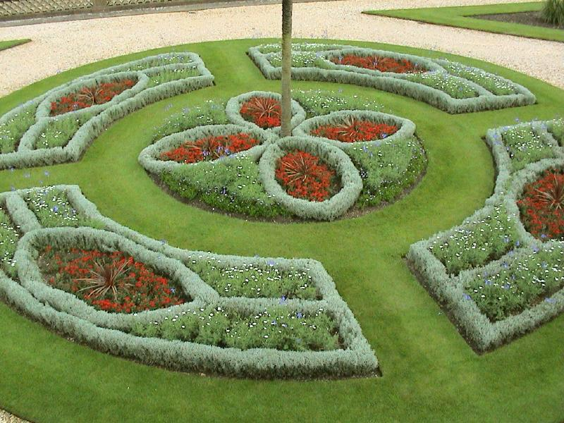
Notes:
Osborne House

Slide 49
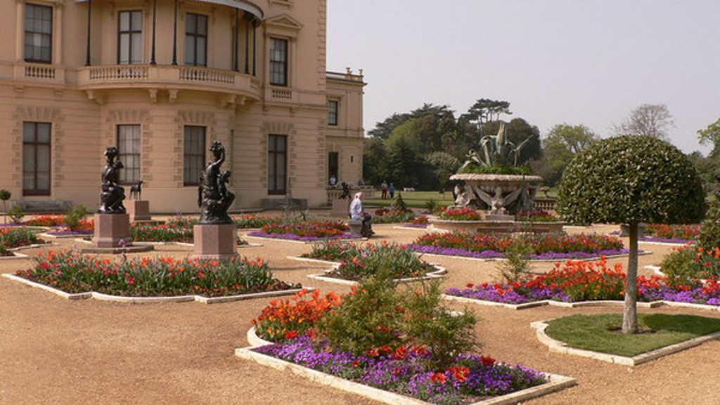
Notes:
Osborne House

Slide 50
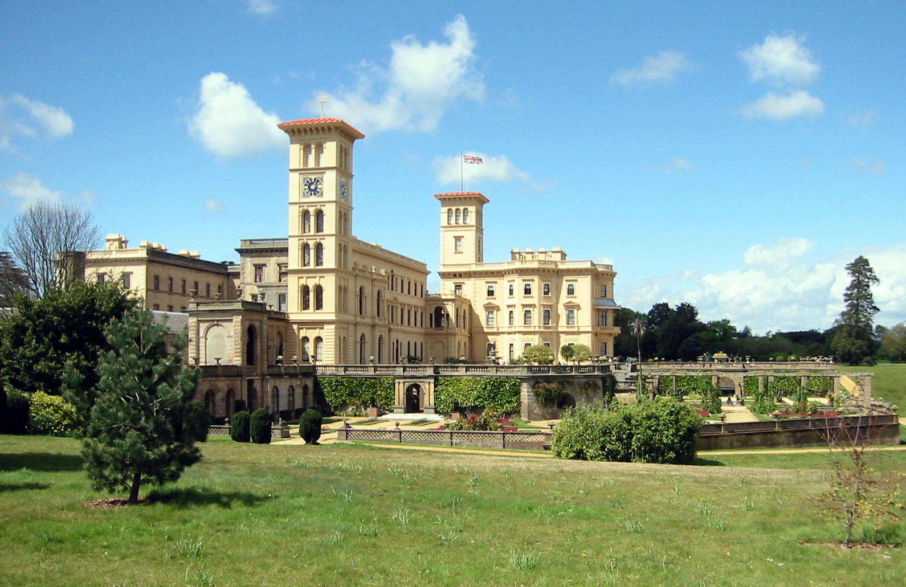
Notes:
Osborne House

Slide 51
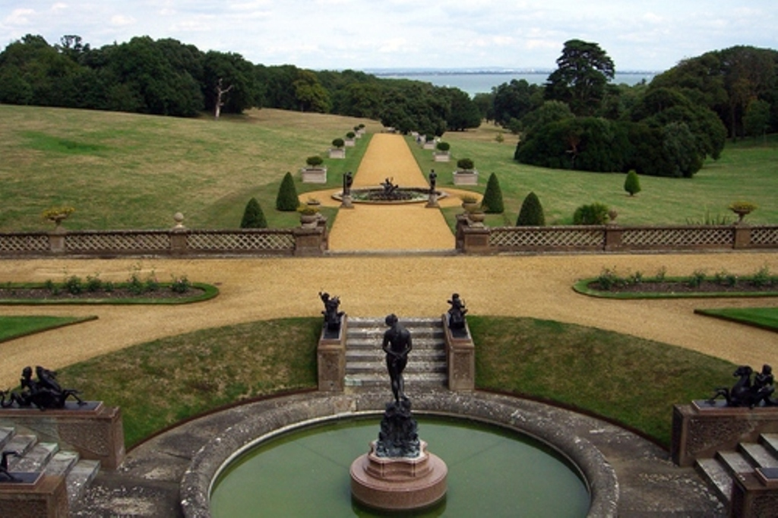
Notes:
Osborne House

Slide 52
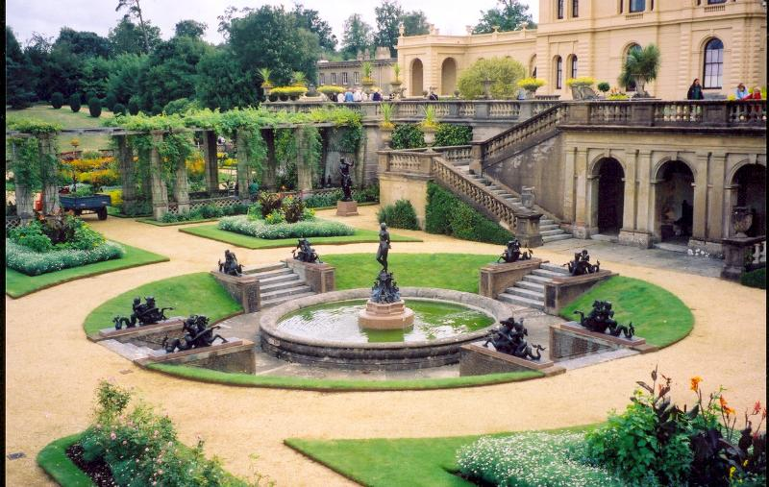
Notes:
Osborne House

Slide 53
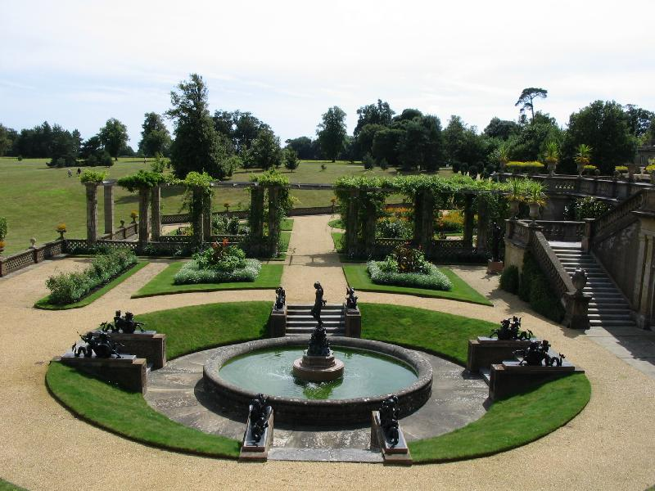
Notes:
Osborne House

Slide 54
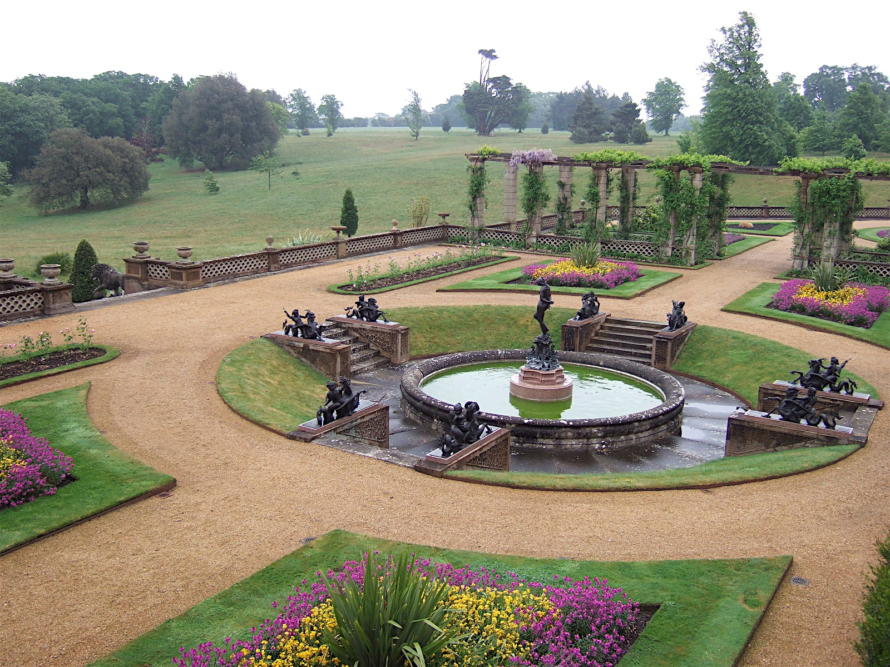
Notes:
Osborne House

Slide 55
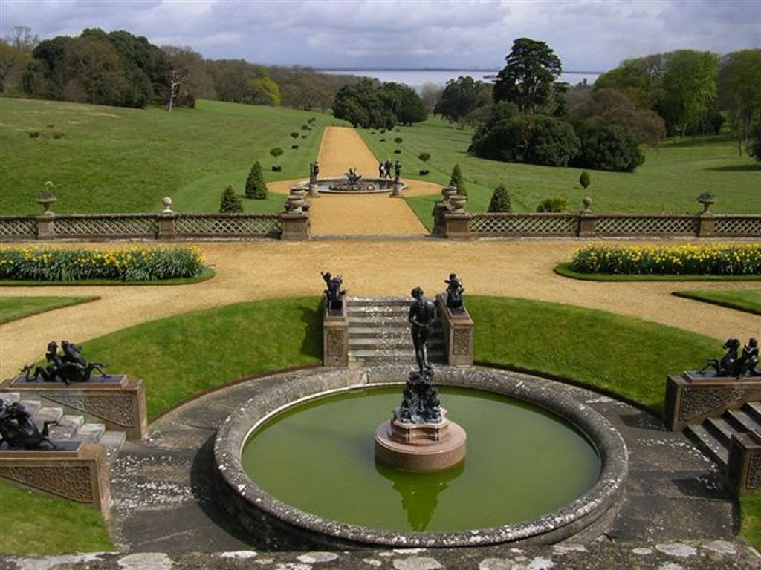
Notes:
Osborne House

Slide 56
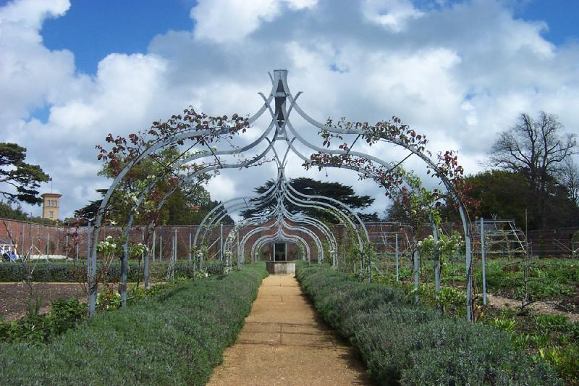
Notes:
Osborne House

Slide 57
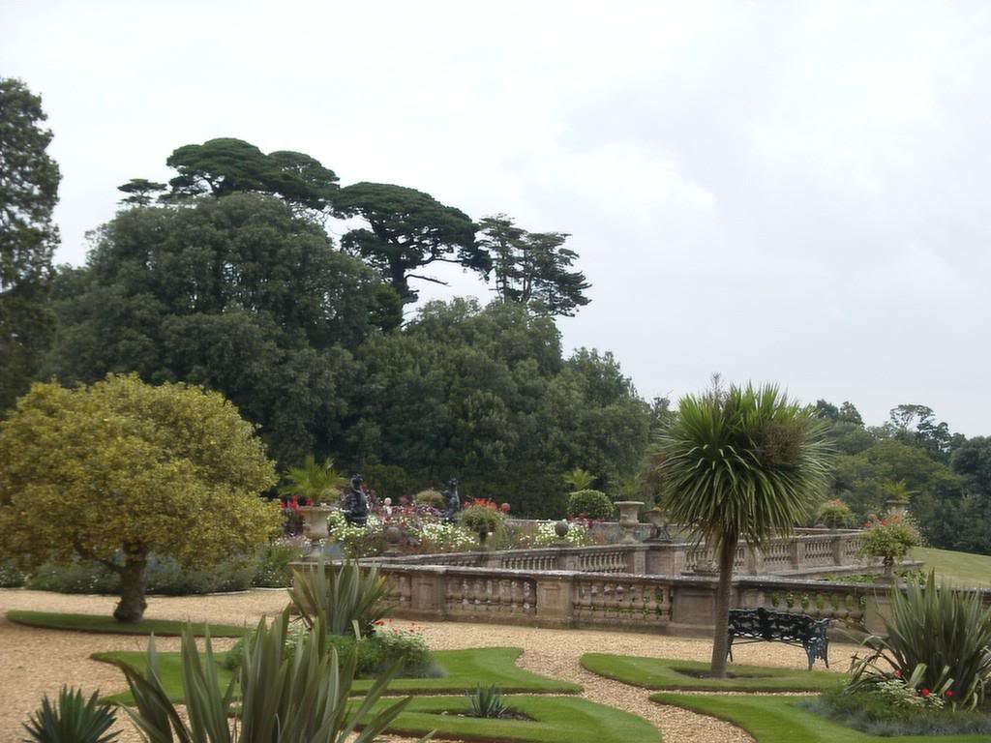
Notes:
Osborne House

Slide 58
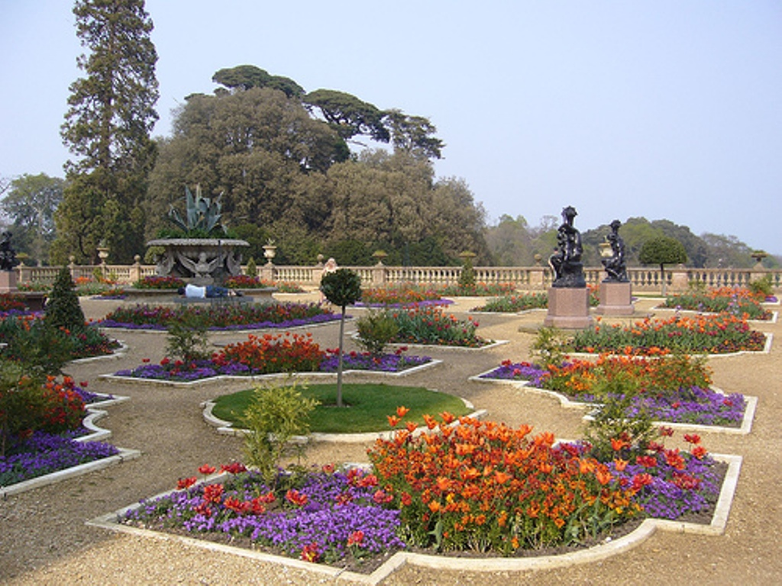
Notes:
Osborne House

Slide 59
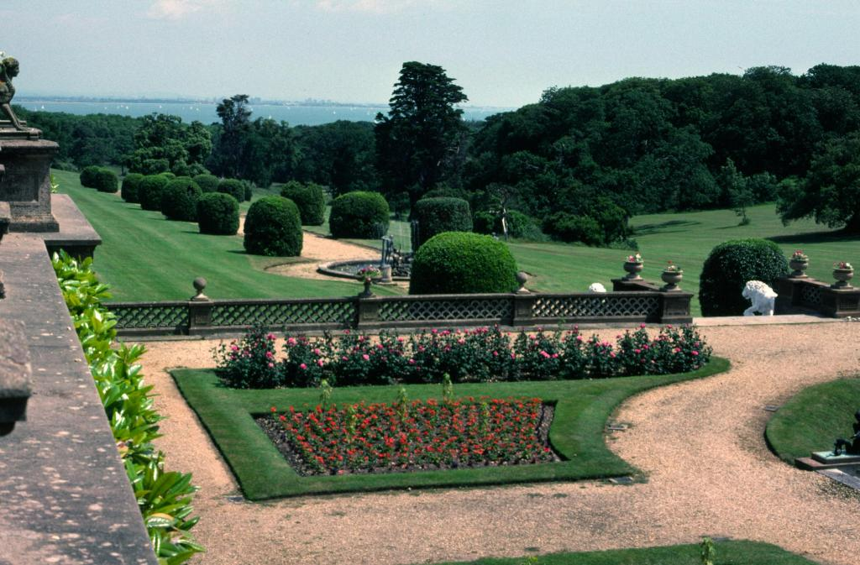
Notes:
Osborne House

Slide 60

Notes:
Osborne House

Slide 61

Notes:
Osborne House

Slide 62

Notes:
Osborne House

Slide 63

Notes:
Osborne House

Slide 64
Packwood Gardens
La casa Packwood con entramado de madera Tudor es una casa solariega cerca de Lapworth , Warwickshire .
Propiedad del Patrimonio Nacional desde 1941, de la casa es un antiguo edificio .
Tiene una gran cantidad de tapices y muebles finos, y es conocido por el jardín de tejos.
El famoso Jardín Yew contiene más de 100 árboles fue presentado en mediados del siglo XVII por John Fetherston, el abogado. Los tejos recortados se supone que representan 'El Sermón de la Montaña '.

Slide 65
Doce grandes tejos son conocidos como los " apóstoles y los cuatro grandes ejemplares en el medio son "Los Evangelistas ".
Un camino en espiral apretada llena de caja de cobertura sube un montículo llamado "El Monte".
La única tejo que corona la cumbre que se conoce como "El Maestro".
Los más pequeños tejos se llaman "multitud" y se plantaron en el siglo XIX para sustituir a un huerto.
El jardín de tejo se ingresa por los pasos elevados y un portón de hierro forjado..

Slide 66
El sendero del jardín sigue una avenida de árboles, lo que lleva a una colina en espiral , donde un asiento de madera se coloca debajo de un árbol de tejo
Este punto de vista ofrece vistas de la casa y el jardín de tejo.
Algunos de los tejos a Packwood son más altos de(15 m).
El suelo de la finca tiene un alto nivel de la arcilla, que es perjudicial para los árboles durante los períodos húmedos.
Como resultado, las partes del jardín son a menudo cerradas al público, mientras que los trabajos de restauración se lleva a cabo

Slide 67

Notes:
Packwood Gardens

Slide 68

Notes:
Packwood Gardens

Slide 69

Notes:
Packwood Gardens

Slide 70

Notes:
Pakwood Gardens

Slide 71

Notes:
Packwood Gardens

Slide 72

Notes:
Packwood Gardens

Slide 73

Notes:
Packwood Gardens

Slide 74

Notes:
Packwood Gardens

Slide 75

Notes:
Packwood Gardens

Slide 76

Notes:
Packwood Gardens

Slide 77

Notes:
Packwood Gardens

Slide 78

Notes:
Pacwood House

Slide 79

Notes:
Packwood Gardens

Slide 80

Notes:
Packwood Gardens

Slide 81
Notes:
Packwood Gardens

Slide 82
Notes:
Packwood Gardens

Slide 83
Notes:
Packwood Gardens

Slide 84

Notes:
Packwood Gardens

Slide 85

Notes:
Packwood Gardens

Slide 86

Notes:
Packwood Gardens

Slide 87

Notes:
Packwood Gardens

Slide 88


Notes:
Packwood Gardens

